Slide 1
Chương 6: Web Service

Slide 2
Nội dung
Giới thiệu về Web service
Xây dựng Web service với ASP.NET
Sử dụng Web service

Slide 3
1. Giới thiệu về Web service
Khái niệm về Web service
Đặc điểm của hệ thống Web service
Kiến trúc của Web service

Slide 4
1.1. Khái niệm về Web service
Web service (tên gọi tiếng anh của dịch vụ web) là tập hợp các giao thức và tiêu chuẩn mở được sử dụng để trao đổi dữ liệu giữa các ứng dụng hoặc giữa các hệ thống.
Các ứng dụng phần mềm được viết bằng các ngôn ngữ lập trình khác nhau và chạy trên các nền tảng khác nhau.
Chúng ta có thể sử dụng các dịch vụ web để trao đổi dữ liệu qua mạng máy tính (như Internet) theo cách tương tự như liên lạc giữa các quá trình trên một máy tính

Slide 5
1.1. Khái niệm về Web service
Mục đích chính của việc phát triển của dịch vụ web là cho phép giao tiếp và trao đổi các chức năng, thông tin, dữ liệu giữa các ứng dụng một cách dễ dàng mà không cần quan tâm đến môi trường phát triển, ngôn ngữ lập trình bởi tất cả đã được quy về một định dạng chung.
Bản chất của web service là một tập hợp các đối tượng, các phương thức được thực thi và công bố trên mạng để có thể được triệu gọi từ xa thông qua các ứng dụng khác

Slide 6
1.2. Đặc điểm của hệ thống Web service
Có sẵn trên mạng Internet hoặc mạng riêng (mạng nội bộ).
Sử dụng hệ thống nhắn tin XML tiêu chuẩn hóa.
Không được gắn với bất kỳ hệ điều hành hoặc ngôn ngữ lập trình nào.
Tự mô tả thông qua một ngữ pháp XML phổ biến.
Có thể khám phá thông qua cơ chế tìm kiếm đơn giản.
Ngày nay, dịch vụ web được sử dụng trong nhiều lĩnh vực phát triển phần mềm khác nhau như các dịch vụ cung cấp giá cổ phiếu, hỗ trợ thanh toán trực tuyến, chuyển đổi ngoại tệ, tìm kiếm thông tin liên quan đến sản phẩm…

Slide 7
1.3. Kiến trúc của Web service
Công nghệ web service không phải là một công nghệ mới hoàn toàn, mà nó ra đời dựa trên sự kết hợp các nền tảng công nghệ sẵn có trước đó.
Nó là sự tích hợp các ứng dụng dựa trên web sử dụng các chuẩn mở như XML, SOAP, WSDL, UDDI.
Trong đó, XML được sử dụng để mô tả dữ liệu
SOAP đóng vai trò giao thức truyền tải dữ liệu
WSDL mô tả cho dịch vụ web
UDDI liệt kê danh sách các dịch vụ web đang hoạt động

Slide 8
1.3.1. XML – Extensible Markup Language
XML do W3C để ra và được phát triển từ SGML.
XML là một ngôn ngữ đánh dấu mở rộng với cấu trúc do người dùng định nghĩa. Về hình thức, XML có cú pháp tương tự HTML, nhưng không tuân theo một đặc tả quy ước như HTML.
Người sử dụng hay các chương trình có thể quy ước định dạng các thẻ XML, ngoài ra không chứa bất cứ thông tin nào khác về cách sử dụng hay hiển thị những thông tin ấy
XML có hai vai trò chính trong xây dựng Web service:
Trao đổi dữ liệu trong hệ thống sử dụng web service.
Mô tả các giao thức sử dụng trong dịch vụ web.

Slide 9
1.3.2. SOAP – Simple Object Access Protoco
SOAP (Simple Object Access Protocol) là giao thức dùng để truy xuất thông tin từ web service thông qua một dạng thông điệp chung.
SOAP được Microsoft đề xuất vào năm 1998. Hiện nay, nó thuộc quyền quản lý và cải tiến bởi tổ chức W3C.
SOAP là một giao thức dựa trên nền tảng XML, mô tả cách định dạng, đóng gói thông tin của các thông điệp và trao đổi chúng thông qua mạng mà không phụ thuộc vào bất kỳ ngôn ngữ hay môi trường thực thi nào.
Đơn vị trao đổi thông tin cơ bản của SOAP là thông điệp SOAP (SOAP Message).
Mỗi thông điệp SOAP sẽ được chỉ định bởi một thẻ root <Envelope> chứa 2 thành phần là SOAP Header và SOAP Body.
SOAP Header chứa các thông tin cần thiết cho việc thực hiện chuyển thông điệp hay cơ chế định danh, bảo mật.
SOAP Body chứa dữ liệu ứng dụng

Slide 10
1.3.3. WSDL – Web Services Description Language
WSDL (Web Services Description Language) là một dạng tài liệu dựa trên cú pháp XML để mô tả các dịch vụ web.
Lúc đầu nó được Microsoft, IBM và Ariba để xuất, nhưng hiện nay được quản lý bởi tổ chức W3C.
Một tài liệu WSDL sẽ cung cấp tài liệu cho các hệ thống phân tán như mô tả chức năng của một web service, cách thức tương tác, các thông điệp tương ứng cho các theo tác request hay response.
Một tài liệu WSDL bao gồm 2 thành phần chính:
Phần trừu tượng (abstract definitions): bao gồm các thông tin được chứa các thẻ types, message, operation, và port types
Phần hiện thực (concrete definitions): chứa thông tin trong các thẻ bindings và ports

Slide 11
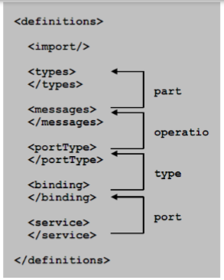
1.3.3. WSDL – Web Services Description Language
Các thành phần của WSDL
types: chỉ định kiểu dữ liệu cho các thông điệp gửi và nhận.
messages: là một thành phần trừu tượng mô tả cách thức giao tiếp giữa client và server \
porttypes: mô tả ánh xạ giữa các thông điệp – được mô tả trong phần tử messages – và các phương thức (operations).
binding: xác định giao thức nào được sử dụng khi giao tiếp với dịch vụ web. Định nghĩa kiểu binding (RPC/Document) và giao thức vận chuyển. binding cũng định nghĩa các operations.
Port: chỉ định địa chỉ hoặc điểm kết nối đến web service, nó thường là một chuỗi URL đơn giản

Slide 12
1.3.4. UDDI – Universal Description, Discovery, and Integration
Được đề xuất bởi Microsoft, IBM và Ariba vào năm 2000. Ngày nay, UDDI thuộc quyền quản lý và phát triển bởi tổ chức OASIS (Organization for the Advancement of Structured Information Standards).
Nó được xây dựng nhằm mục đích cung cấp khả năng cho phép công bố, tổng hợp và tìm kiếm các dịch vụ web.
UDDI đưa ra một tập các hàm API được chia làm 2 phần: Inquiry API (dùng để tìm kiếm và truy xuất) và Publisher‟s API (công bố các web services).
Thông tin tổ chức trong UDDI được chia thành 3 phần:
White pages: Liệt kê thông tin của các nhà cung cấp dịch vụ web bao gồm địa chỉ, thông tin liên lạc, và định danh.
Yellow pages: Phân loại dịch vụ theo tổ chức hay nhóm dịch vụ hoặc địa điểm đặt các dịch vụ.
Green pages: Cung cấp thông tin về các dịch vụ web được, về cách thức truy xuất các web services đó.

Slide 13
Tóm lại
Các nhà cung cấp Web Service sẽ mô tả Web Sercive của mình trong một tài liệu WSDL và công bố thông qua việc đăng ký UDDI sử dụng Publisher‟s API (dựa trên nền tảng SOAP)
Một service requester sử dụng UDDI Inquiry API để tìm kiếm các service provider tương ứng với yêu cầu bên trong hệ thống đăng ký UDDI.
Nếu có một dịch vụ nào đó được tìm thấy, việc làm tiếp theo là dựa vào <tModel> để tham chiếu đến tài liệu WSDL tương ứng.
Một SOAP request sẽ được tạo ra tương ưng với Web Service được tìm thấy.
Sau cùng SOAP request sẽ được gửi đến service provider, và provider xử lý trả về.

Slide 14
2. Xây dựng Web service với ASP.NET
Bước 1: Tạo ứng dụng WebService
Từ menu File | New | New WebSite...,cửa sổ New Web Site xuất hiện và thiết lập như hình dưới đây để tạo ứng dụng Web Service tên vdwebservice
Bước 2: Trong tập tin App_Code/Service.cs ta viết thêm các phương thức mới cho web service
Ví dụ: phương thức lấy giờ hiện tại
[WebMethod] public string LayGioHienHanh() { return DateTime.Now.ToString("hh:mm:ss"); }

Slide 15
2. Xây dựng Web service với ASP.NET
Bước 3: Nhấn Ctrl + F5 để chạy kiểm tra ứng dụng
Kết quả thể hiện có dạng XML

Slide 16
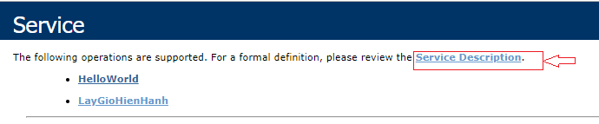
3. Sử dụng Web service
Muốn sử dụng WS, Client cần phải biết WS đó hổ trợ những phương thức nào, phương thức có bao nhiêu tham số, kết quả trả về, …
Các thông tin cần biết này được mô tả bởi tài liệu WSDL

Slide 17
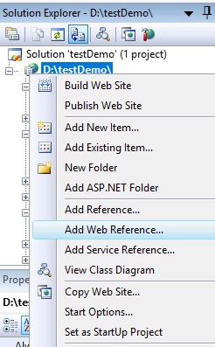
3. Sử dụng Web service
Bước 1: thêm Web Service vào ứng dụng

Slide 18
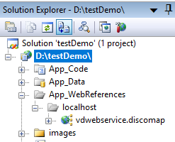
3. Sử dụng Web service
Bước 2: nhập địa chỉ của Web service vào ô URL , nhấn Go
Bước 3: Đặt tên cho Web service trong ô Web reference name, nhấn nút Add Reference để hoàn tất.
Xuất hiện WS trong project

Slide 19
3. Sử dụng Web service
Tạo một trang .aspx để sử dụng web service, ví dụ tạo một trang .aspx để lấy giờ hiện hành (sử dụng phương thức LayGioHienHanh() từ web service)
//khai báo đối tượng vdwwebservice
localhost.vdwebservice s = new localhost.vdwebservice();
// gọi phương thức lấy giờ hiện hành
lbltime.Text = s.LayGioHienHanh();

